Slide 1
한국 핵안보 동향과 핵안보 문화
2015. 6. 26
유 호 식

Slide 2
CONTENTS
01
국내 핵안보 동향
02
핵안보 문화 관련 국제동향
03
국내 핵안보문화 이행현황
04
원전종사자에 대한 핵안보문화 설문결과
05
정리

Slide 3
국내 핵안보 동향
핵안보 체제 강화
• Participating States will work to promote and sustain strong NUCLEAR SECURITY CULTURE
2012 서울 핵안보 정상회의, 한국
• Investment in human capacity building is fundamental to promoting and sustaining a strong NUCLEAR SECURITY CULTURE
• Encouraged governments, regulatory bodies, industry, academia, nongovernmental organizations and the media, to fully commit to enhancing SECURITY CULTURE
2014 헤이그 핵안보 정상회의, 네델란드
• International cooperation fosters the capacity of States to build and sustain a strong NUCLEAR SECURITY CULTURE and effectively combat nuclear terrorism or other criminal threats.
.

Slide 4
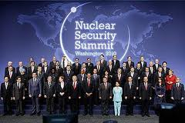
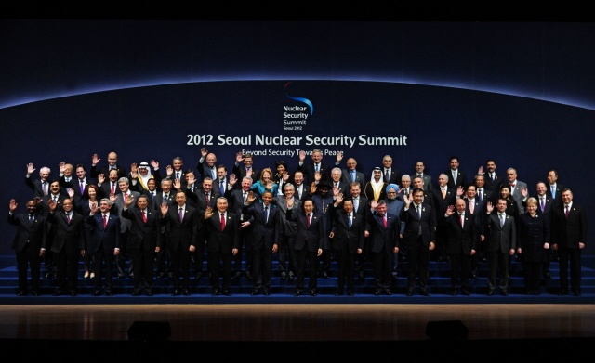
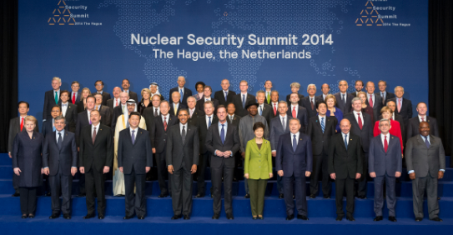
핵안보문화 관련 국제동향
핵안보 정상회의
2010 워싱턴 핵안보 정상회의, 미국
• Participating States will work to promote and sustain strong NUCLEAR SECURITY CULTURE
2012 서울 핵안보 정상회의, 한국
• Investment in human capacity building is fundamental to promoting and sustaining a strong NUCLEAR SECURITY CULTURE
• Encouraged governments, regulatory bodies, industry, academia, nongovernmental organizations and the media, to fully commit to enhancing SECURITY CULTURE
2014 헤이그 핵안보 정상회의, 네델란드
• International cooperation fosters the capacity of States to build and sustain a strong NUCLEAR SECURITY CULTURE and effectively combat nuclear terrorism or other criminal threats.
.

Slide 5
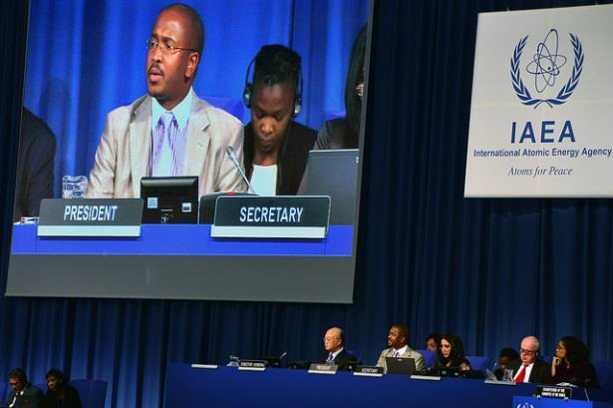
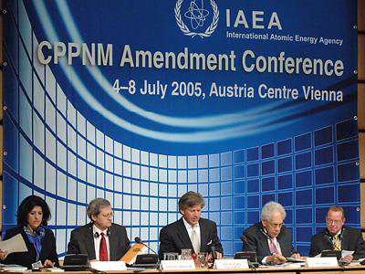
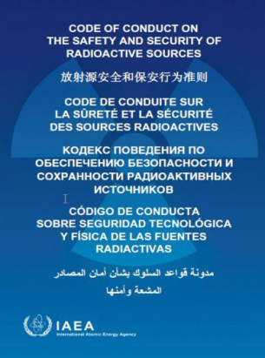
핵안보문화 관련 국제동향
기타 국제회의
IAEA 총회 (GC(57)/RES/10, 2013년 9월
• Encourages the secretariat to promote international exchanges of experience and good practices as regards ways to develop, foster and maintain a robust NUCLEAR SECURITY CULTURE compatible with states’ nuclear security regimes;
개정핵물질 방호협약, 기본원칙 F
• all organizations involved in implementing physical protection should give due priority to the SECURITY CULTURE;
방사선원의 안전 및 보안에 대한 행동준칙
• Every State should . . . ensure: (b) the promotion of
SAFETY CULTURE AND OF SECURITY CULTURE with respect to radioactive sources.”
.

Slide 6
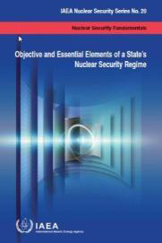
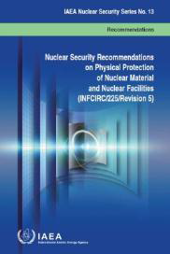
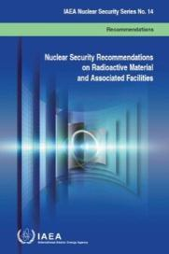
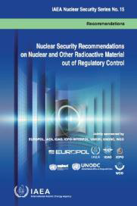
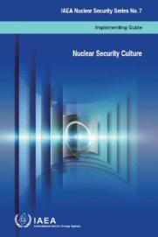
IAEA의 역할
IAEA 핵안보 시리즈
기본문서
(Fundamentals)
권고문서
(Recommendations)
이행지침서
(Implementing Guides)
기술지침서
(Technical Guidance)

Slide 7
IAEA 핵안보문화 자체평가 방법론 단계
단계 1 :
자체 평가팀 구성
단계 6 :
개선계획 수립
착수 :
최초 및 연속 자체평가
단계 2 :
자체 평가계획 수립
및 이행준비
단계 5 :
결과모델 개발
단계 3 :
데이터 수집
단계 4 :
데이터 분석/
결과평가

Slide 8
국내 핵안보 문화 이행 현황
1994년에 안전문화 수립 및 이행
2000년 부터 산업체에서 핵안보 문화에 대해 일부이행
핵안보 정상회의 이후 핵안보 문화에 대한 실질적인 이행 노력
2013년 12월, 핵안보문화 이행안내서 발간
2014년 2월, 원자력시설별 자체 핵안보문화 실행계획 및 행동강령 제정

Slide 9
국내 핵안보 문화 이행 현황
핵안보 문화 이행체계
국가 핵안보문화 정책
시설별 핵안보 문화 정책
이행계획
교육 및 훈련
핵안보문화 인식도 설문조사
이행
Declaration
Plan
Plan
Operation
Maintenance
Maintenance

Slide 10
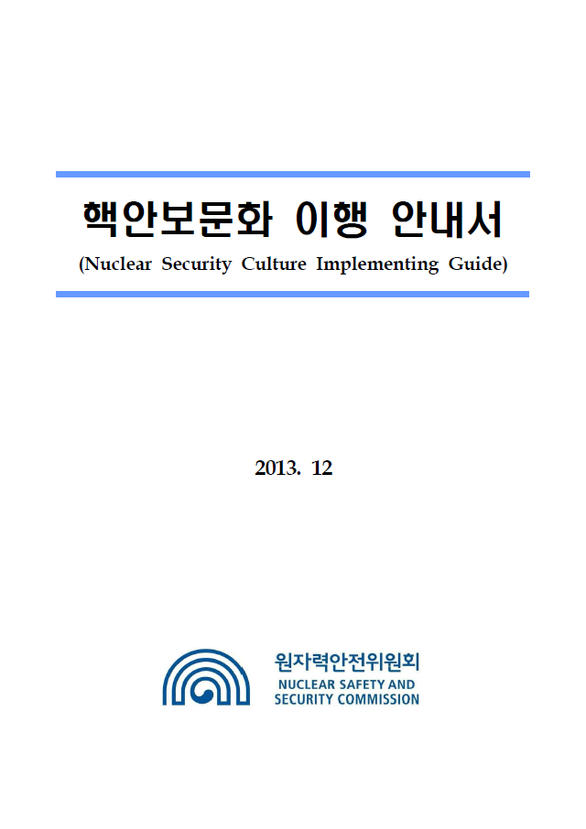
국내 핵안보 문화 이행 현황
핵안보문화 이행안내서
국가 핵안보 문화 이행 지침서
• 개요
- 배경, 목적, 범위, 구조
• 핵안보 문화 개념
- 정의
- 인적요소 및 리더쉽
- 안전- 안보 연계
• 이행지침
- 국가, 조직, 간부, 개인

Slide 11
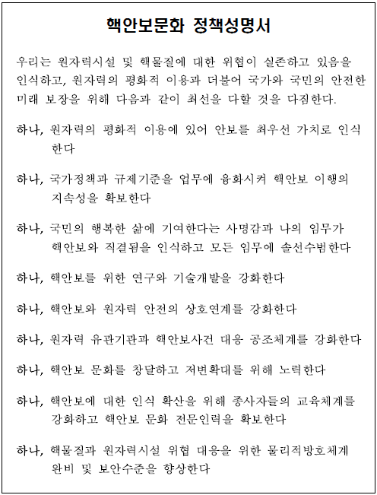
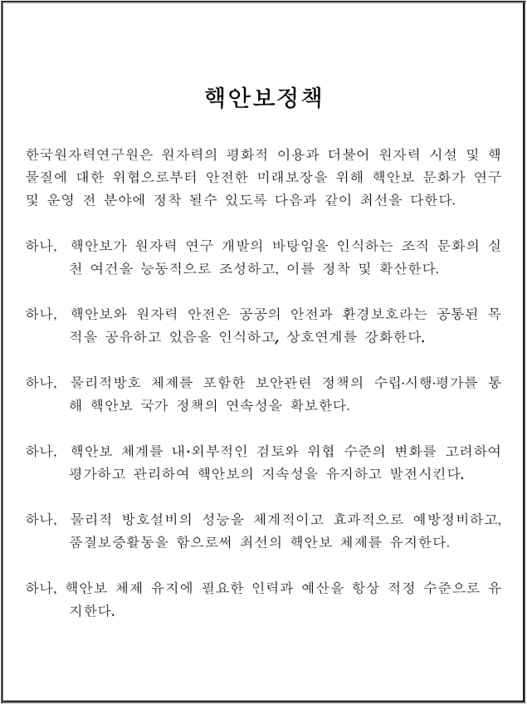
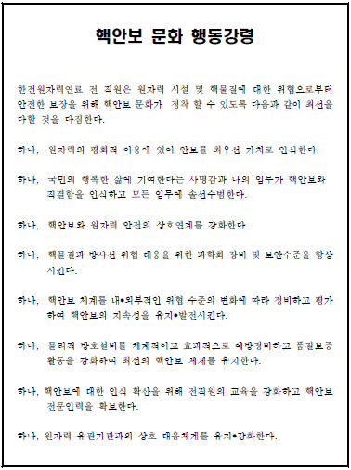
국내 핵안보 문화 이행 현황
정책성명서
모든 기관은 핵안보 이행안내서에 따라 자체 정책 성명서 작성
[KHNP]
[KAERI]
[KNF]
11

Slide 12
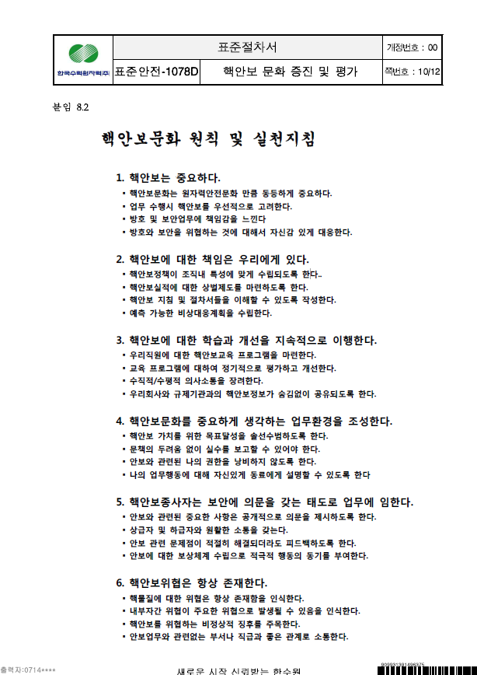
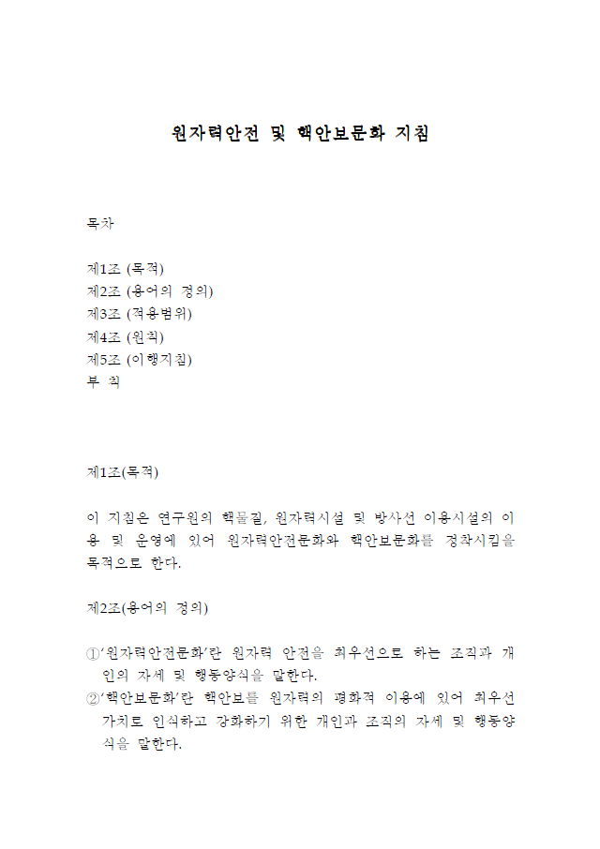
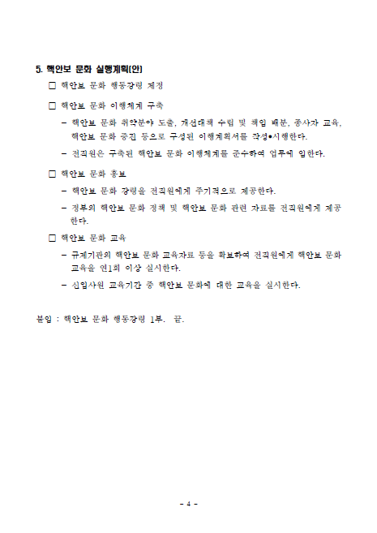
국내 핵안보 문화 이행 현황
핵안보 문화 지침
[KHNP]
[KAERI]
[KNF]
12

Slide 13

원전 종사자에 대한 핵안보문화 설문조사 결과
경과
개정된 CPPNM, INFCIRC/225/Rev.5, NSS No.7 등 여러 국제조약 및 권고사항에 핵안보문화 중요성 강조
한국원자력통제기술원은 원자력 업종에 근무하는 직원들의 방호에 대한 인식을 확인하고 향후 핵안보문화
증진 활동을 위한 기본 자료로 활용하고자 설문을 개발하여 시행함
2010년
2011년
2012년
2013년
2014년
1차 설문 개발
· 5개 차원, 35개 문항
1차 조사 실시
· 한국수력원자력 4개 본부
2차 조사 실시
· 한국수력원자력
· 한전원자력연료
· 한국원자력연구원
· 한국방사성폐기물
관리공단
2차 설문개발 및 3차 조사
· 4개 차원, 52개
· 한수원 본사 및
5개 사업소 대상
3차 설문 개발 및 4차 조사
· 4개 차원, 44개
· 한수원 본사 및
5개 사업소

Slide 14

원전 종사자에 대한 핵안보문화 설문조사 결과
설문지 내용
핵안보문화
인식도
개인의 인식 및 태도
조직의 운영 체계
관리자 및 경영자의 행동
조직원들의 행동
신념 및 자세
운영 시스템
리더십 행동
근무자 행동
명확한 구분
안보업무의 중요성
위협 증가
위협 대응 준비
임무에 대한 책임감
임무 중요성
역할 및 책임
목표 수립 및 관리
근무 환경
교육 및 훈련
정보 보안
직원 신뢰도 평가
보고 및 피드백
비상대응훈련 및
자체평가
목표관리
관리감독
의사소통
성능향상
동기부여
전문성
책임감
규정 및 절차
경계심
“4개 차원, 44개 문항 구성”

Slide 15
원전 종사자에 대한 핵안보문화 설문조사 결과
결과분석
인식도 지수 산출 방법
척도 환산 방법
❏ 핵안보문화 인식도 지수는 4개 차원의 전반적
질문 점수의 평균으로 산출함
❏ 모든 문항은 5점 척도로 설계되어 있음
❏ 평가의 지수화 및 해석 시 이해를 돕기 위해
100점 만점의 점수로 환산하여 분석함
전
반
적
질
문
신념 및 자세
100점 만점 환산식 = (응답값)÷4×100
운영 시스템
핵안보문화
인식도
○ 1점 = 20점 ☞ 전혀 그렇지 않다 ○ 2점 = 40점 ☞ 그렇지 않은 편이다 ○ 3점 = 60점 ☞ 반반이다 ○ 4점 = 80점 ☞ 그런 편이다 ○ 5점 = 100점 ☞ 매우 그렇다
리더십 행동
근무자 행동

Slide 16
원전 종사자에 대한 핵안보문화 설문조사 결과
조사개요
조사 대상
한국수력원자력 본사 및 5개 사업소
(인재개발원, 고리원자력본부, 한빛원자력본부, 월성원자력본부, 한울원자력본부)
핵안보문화와 관계성이 높은 부서 직원 대상
-표본수 : 858명
조사 방법
On-line Survey
→ 자발적인 참여율이 높을 경우 많이 활용하는 방법으로
내부직원 의견을 수렴할 때 적합한 조사임
조사 기간
2014년 10월 7일 ~ 2014년 10월 17일(약 10일간)

Slide 17
원전 종사자에 대한 핵안보문화 설문조사 결과
조사결과(전년대비)
2014년 원자력시설 종사자들의 핵안보문화 인식도 점수는 84.9점으로 전년대비 4.8점 상승함
GAP
+4.8

Slide 18
원전 종사자에 대한 핵안보문화 설문조사 결과
조사결과(차원별)
‘근무자 행동’이 87.6점으로 가장 높고 나머지 차원들은 84점 내외로 비슷한 수준인 것으로 나타남
‘근무자 행동(87.6점)>리더십 행동(84.1점)>운영 시스템(84.0점)>신념 및 자세(83.9점)’ 순으로 나타남
모든 차원이 전년대비 상승하였으며, 특히 ‘리더십 행동’이 6.7점으로 가장 크게 상승함
핵안보문화
인식도
84.9
+4.8
신념 및 자세
운영 시스템
리더십 행동
근무자 행동
83.9
+2.4
84.0
+4.5
84.1
+6.7
87.6
+5.4
: 전년대비 상승폭
: 전년대비 하락폭

Slide 19
원전 종사자에 대한 핵안보문화 설문조사 결과
점수가 낮은 설문
Bottom 10
순위 | 차원 | 요소 | 항목 | 점수
1 | 신념 및 자세 | 명확한 구분 | 명확한 구분 | 78.5
2 | 리더십 행동 | 동기부여 | 기여도 인정 | 79.9
3 | 운영 시스템 | 근무 환경 | 이해하기 쉬운 문서 작성 | 81.2
4 | 리더십행동 | 목표관리 | 안보목표 수립 및 공유 | 81.3
5 | 운영 시스템 | 보고 및 피드백 | 보고채널 | 82.1
6 | 운영 시스템 | 역할 및 책임 | 역할 및 책임 직무교육 | 82.3
7 | 운영 시스템 | 근무 환경 | 효과적인 업무 환경 | 82.3
8 | 운영 시스템 | 역할 및 책임 | 문서화된 역할 및 책임 | 82.5
9 | 운영 시스템 | 보고 및 피드백 | 신고에 대한 조치 | 82.7
10 | 리더십 행동 | 동기부여 | 제안 장려 | 82.9

Slide 20




원전 종사자에 대한 핵안보문화 설문조사 결과
최우선 과제도출
’14년 최우선 개선과제
인식도 개선 방안
중복 취약요인
차원 | 항목 | 개선 순위
신념 및 자세 | 명확한 구분 | 1
리더십 행동 | 기여도 인정 | 2
근무자 행동 | 경계태도 | 3
운영 시스템 | 보고채널 | 4
근무자 행동 | 보안지식 보유 | 5
리더십 행동 | 안보목표 수립 및 공유 | 5
운영 시스템 | 이해하기 쉬운 문서 작성 | 5
핵안보 교육 체계 수립
핵안보 목표관리 체계 구축
VOC 개선 요인
구분 | 세부 VOC | 개선 순위
교육 | 교육 체계화 | 1
개인 | 규정 및 절차 준수 | 2
정보공유 | 정보 공유 활성화 | 3
규정 및 지침 보완
인식도 취약 그룹
여성, 20~30대, 실무자, 고리원자력본부

Slide 21
원전 종사자에 대한 핵안보문화 설문조사 결과
핵안보 교육체계 수립
교육 대상자를 고려한 차별화된 주제 선정
다양한 교육 방법 적용
핵안보 목표관리 체계 구축
구체적인 목표 수립
목표 전파 및 지속적인 관리
규정 및 지침 보완
직원들의 이해도를 고려한 문서 작성
가이드북 제공을 통한 이해도 증진

Slide 22
정리
국제적으로 핵안보문화에 대한 중요성 강조
핵안보 정상회의 및 기타 국제회의를 통해 중요성 강조
IAEA는 핵안보 시리즈를 통해 핵안보 문화 이행지침 발간
핵안보 문화에 대한 국내이행 체제 구축
핵안보 문화 이행안내서 발행
원자력시설 자체 핵안보 문화 성명서 및 이행지침서 발간
원자력시설 근무자에 대한 설문조사 결과
매년 핵안보에 대한 인식도 상승
핵안보에 대한 지속적인 교육, 목표관리 및 규제지침 보완 필요

Slide 23

Thank You

